Slide 1
Презентация к уроку по учебному предмету «Окружающий мир» во 2-ом классе на тему «Птичьи секреты»
Автор: Денисова Алёна Михайловна, учитель начальных классов МБОУСОШ 1 Южи Ивановской области

Slide 2
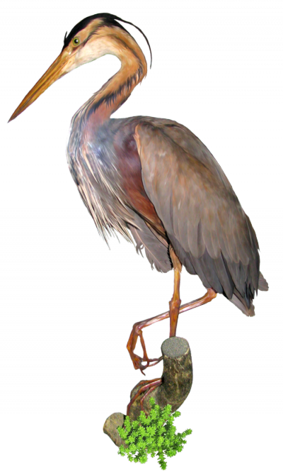
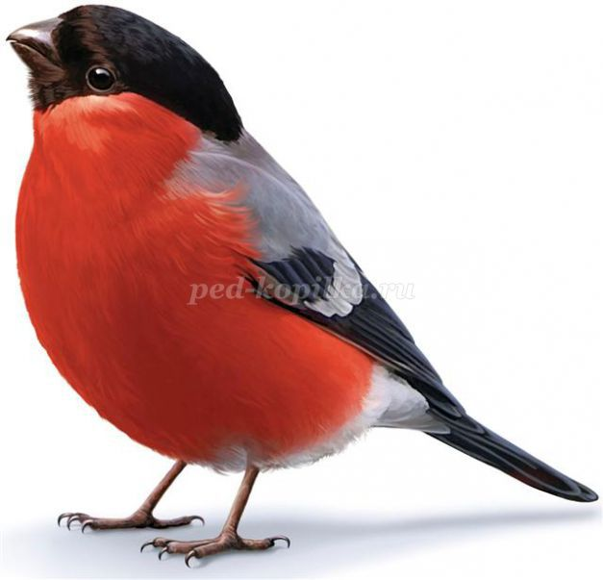
- Отгадайте загадки.
На одной ноге стоит,
В воду пристально глядит,
Тычет клювом наугад,
Ищет в речке лягушат.
На носу повисла капля.
Узнаете? Это …
С другом изумились мы:
Яблоки созрели
В буйный холод, средь зимы
На колючей ели.
Мы сорвать их захотели –
Мигом фрукты улетели.

Slide 3
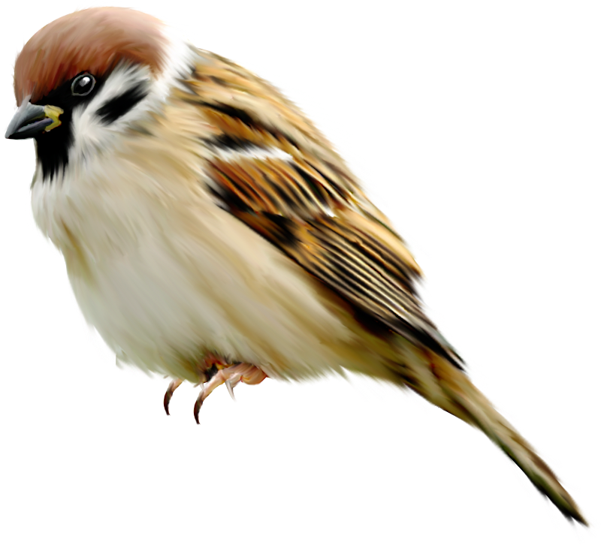
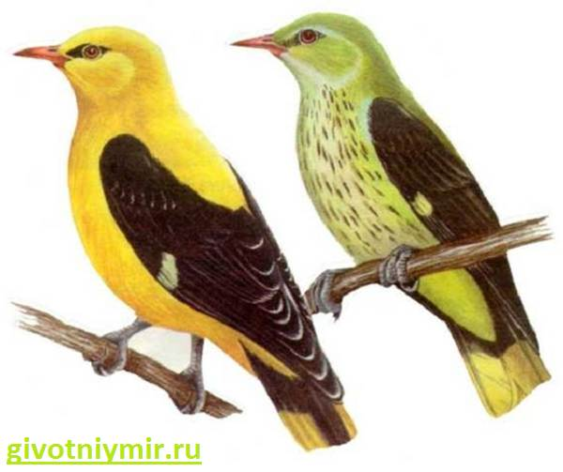
Я весь день ловлю жучков,
Уплетаю червячков.
В теплый край не улетаю.
Здесь, под крышей обитаю.
Чик-чирик! Не робей!
Я бывалый …
Ну и кто так противно поет?
Не поет, а истошно орет!
Будто тянут беднягу за хвост…
Это кот или, может быть, пес?
Может, птица пытается петь…
(Встал ей на ухо, видно, медведь),
Голос малость у птички не чист…
Ну, давай покажись нам, артист!

Slide 4
- О каких животных мы будем говорить на уроке?
Сегодня вы узнаете многое из жизни птиц, птицы откроют нам свои секреты.
А поможет нам
в этом Умный Совенок!

Slide 5
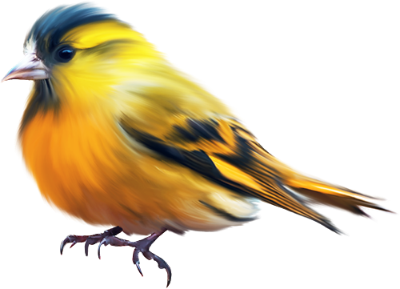
- Какие опознавательные признаки отличают птиц от других животных?
Тело покрыто перьями, имеют два крыла и две ноги, развиваются из яиц.

Slide 6
- Давайте вспомним, какие изменения в неживой и живой природе происходят осенью?
Дни стали короче, а ночи длиннее.
Часто идут холодные дожди.
Похолодало.
Солнце восходит поздно, а заходит рано.
На почве заморозки.
Листопад.
Увядают травы.
Исчезают насекомые.
Созрели плоды.

Slide 7
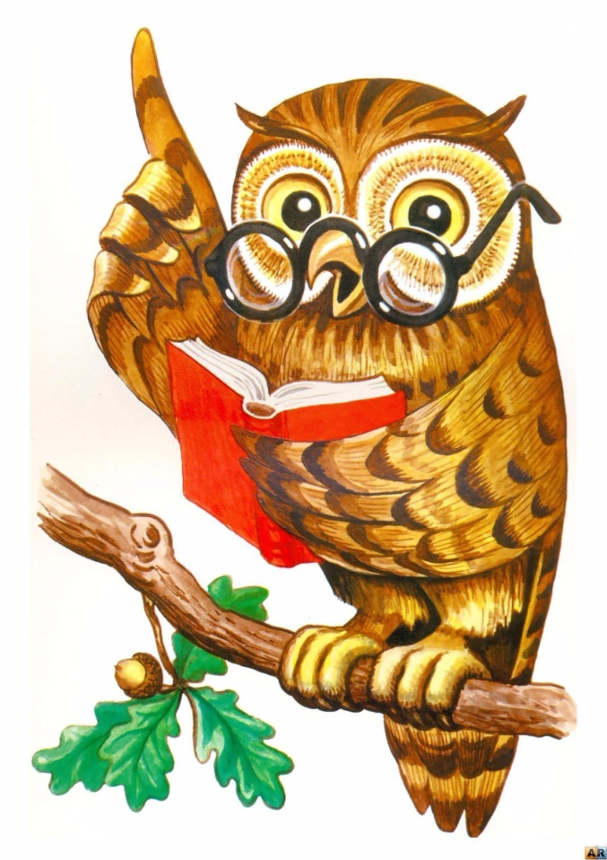
- Влияют ли эти изменения в природе на жизнь птиц? - Если влияет, то как? - Что больше всего боятся птицы холода или голода? - А может снега?

Slide 8
Исчезают насекомые, значит, насекомоядным птицам зимой не прокормиться.
Многие птицы все лето питаются семенами разных трав, кустарников, деревьев, а зимой все скрывает снег.
Зимой замерзают болота, речки и озера, значит и водоплавающим птицам тоже негде добывать пищу.
Вывод: самое страшное
для птиц – голод!

Slide 9
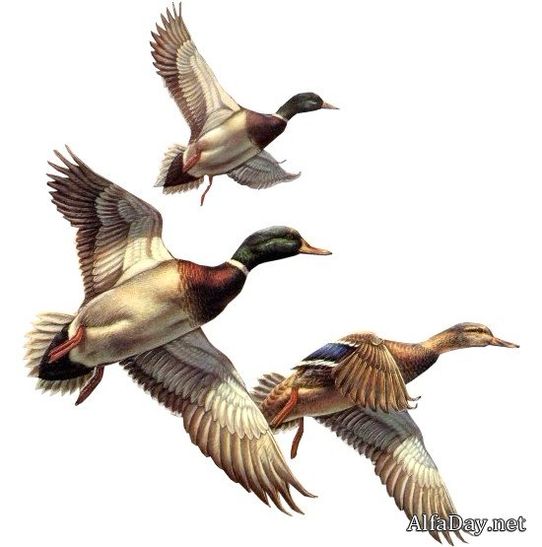
Многие птицы улетают из-за того, что зимой не могут отыскать корм. Этих птиц называют перелетными.

Slide 11
- Все ли перелетные птицы улетают сразу?
Сначала улетают насекомоядные, потом зерноядные, последними – водоплавающие.

Slide 12
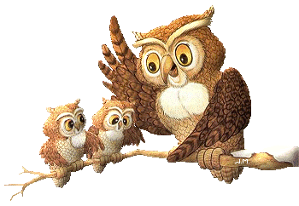
Как только день стал короче – пора готовиться к отлету.
Отлет начинается после того, как молодняк научится летать.
Пернатые одних видов летят поодиночке, других – группами или стаями.

Slide 13
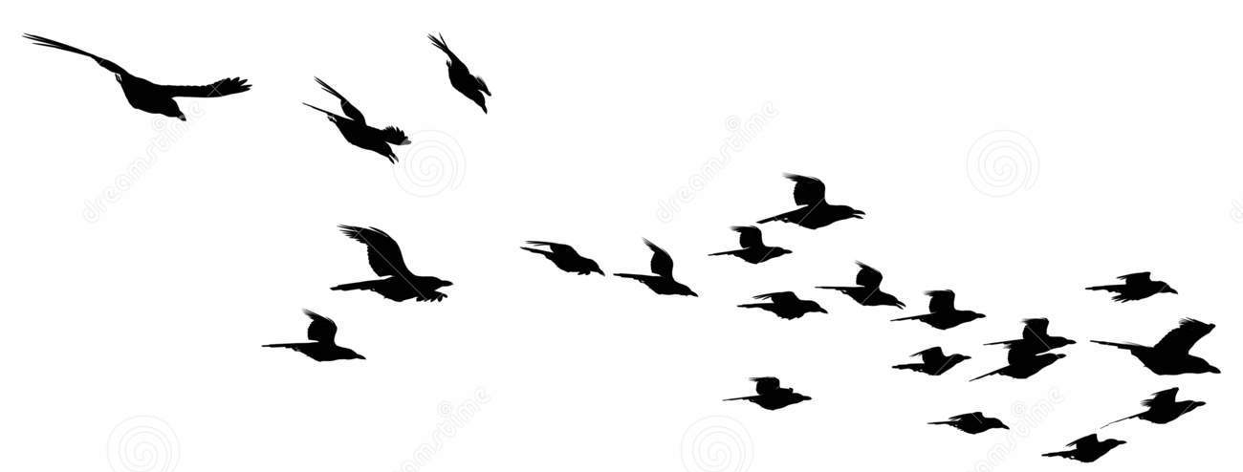
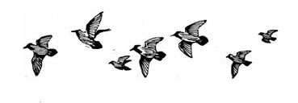
Вьюрки, корольки, жаворонки, трясогузки летят беспорядочными группами.
Грачи – редкими цепочками.

Slide 14
Кроншнепы, кулики, утки – «шеренгой»
Гуси и журавли – «углом».

Slide 15
- Птицы, которые остаются на зиму у нас, называются зимующими. - Как вы думаете, почему эти птицы не улетают?
Могут найти себе корм. Всю осень они делают себе запасы на зиму.

Slide 17
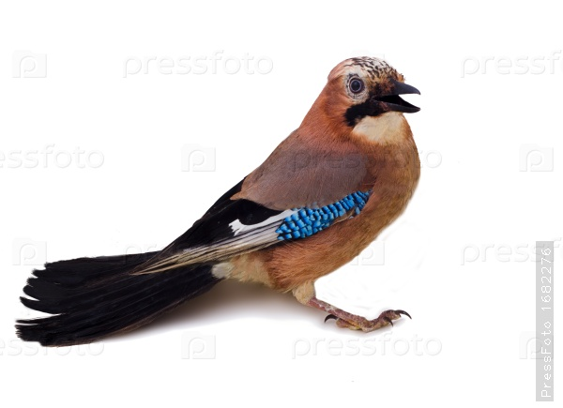
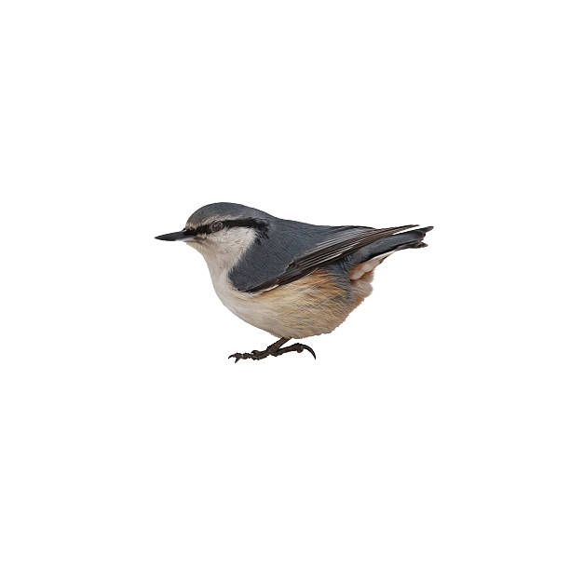
Птичьи запасы
Сойка выбирает самые крупные желуди и прячет их под мох, корни, закапывает в листву.
Поползень подбирает орехи, семена липы и клена, прячет их в щели коры деревьев.

Slide 18
Физкультминутка
Скачет шустрая синица
Скачет шустрая синица, (Прыжки на месте на двух ногах.)
Ей на месте не сидится, (Прыжки на месте на левой ноге.)
Прыг-скок, прыг-скок, (Прыжки на месте на правой ноге.)
Завертелась, как волчок. (Кружимся на месте.)
Вот присела на минутку, (Присели.)
Почесала клювом грудку, (Встали, наклоны головы влево-вправо.)
И с дорожки — на плетень, (Прыжки на месте на левой ноге.)
Тири-тири, (Прыжки на месте на правой ноге.)
Тень-тень-тень! (Прыжки на месте на двух ногах.)
(А. Барто)

Slide 19
Игра «Зимующие и перелетные»
Каждый ученик получает карточку с изображением птицы.
Задание: определить какая это птица, перелетная или зимующая.
По команде учителя класс делится на две части на зимующих птиц и перелетных.
После чего учитель осуществляет проверку.

Slide 20
Игра «Отлет в теплые края»
Класс делится на три команды.
Учитель называет птиц, а команды должны построиться по способу их перелета.
Если учитель говорит
утки – строимся в шеренгу,
журавли – углом,
жаворонки – беспорядочной группой
Та команда, которая ни разу не ошиблась, выигрывает.

Slide 21
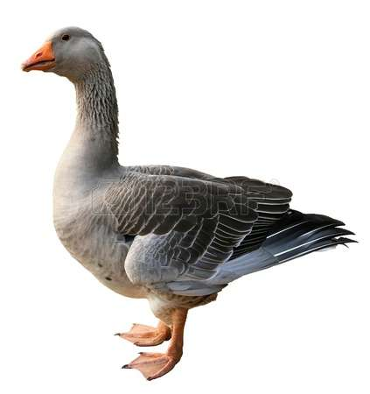
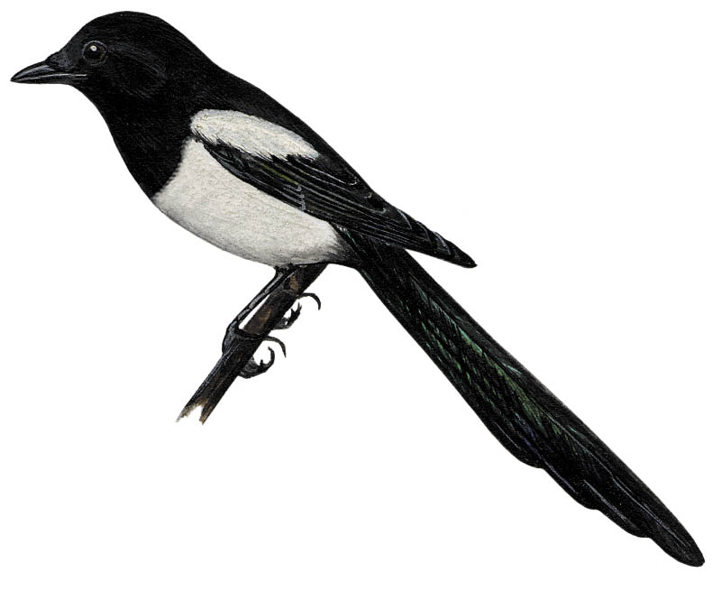
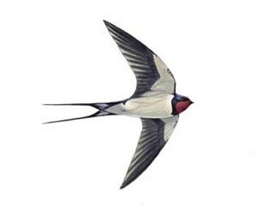
Рефлексия
- Отгадайте загадки и скажите, какая из этих птиц перелетная, а какая - зимующая.
В воде искупался, а сух остался.
Непоседа пестрая, птица длиннохвостая, Птица говорливая, самая болтливая.
Спереди – шильце,
Сзади – вильце,
На груди – белое полотенце.

Slide 22
Подводим итоги
- Назовите «секреты» птиц.
Сделаем вывод. Итак, птицы, которые улетают на зиму в теплые края, называются перелетными. Птицы, которые остаются на зиму у нас, называются зимующими. Отлет перелетных птиц – одно из осенних явлений в живой природе.

Slide 23
Спасибо за внимание!

